Slide 1
포크레인 작동 알고리즘 설계

Slide 2
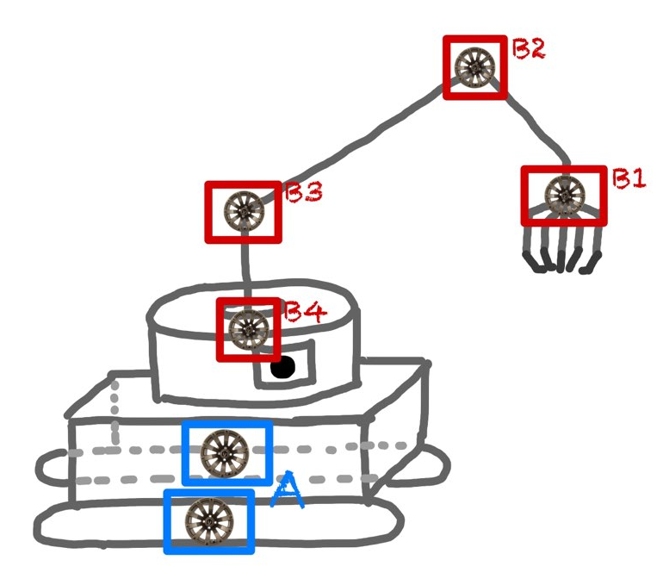
모터의 위치와 이름
GPIO의 +/-로 제어하는 모터
B1 로봇 팔의 집게를 집는 부분
B2 로봇 팔의 팔꿈치 부분, up/down 조절
B3 로봇 팔이 360도 양옆 회전 가능
B4 본체와 로봇 팔 연결 부분, CAM이 360도 회전 가능
전류방향에 따라 작동하는(switch 사용) 모터(모터드라이버)
A 본체의 바퀴 부분, 직진/후진만 가능

Slide 3
모터의 위치와 이름

Slide 4
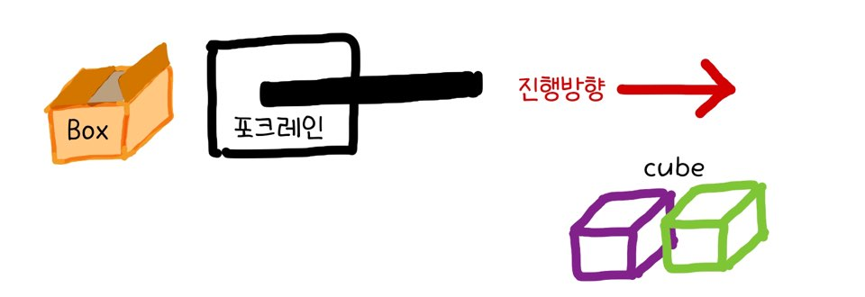
문제상황

Slide 5
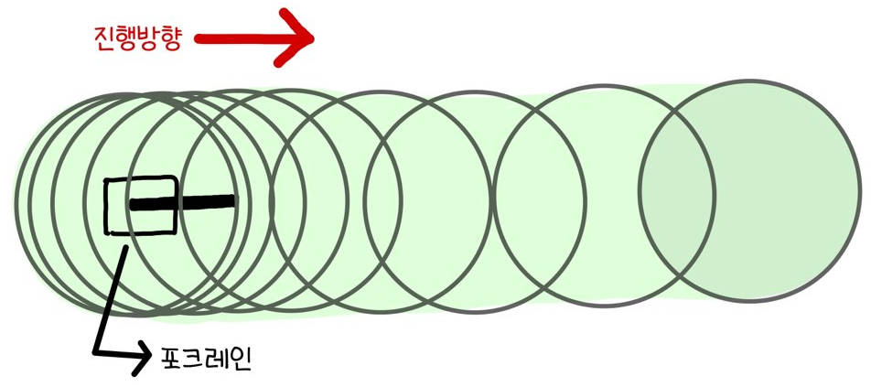
문제상황
포크레인이 cube를 집어서 Box에 넣는 알고리즘이다.
Box는 포크레인 시작점 180도 뒤에 위치한다.
포크레인 정면에 있는 cube는 집기 쉽기때문에, 적당히 비스듬히 cube를 위치한다.
포크레인은 지평위에 있는 장애물(cube)을 집는다. 지평 밑을 파지 않는다.
CAM을 본체와 로봇 팔 연결부분에 위치하도록 설치하고, 360도 회전이 가능하도록 한다.(B4)
cube는 포크레인이 잡을 수 있는 반경안에만 존재해야 한다.
색칠된 부분에만 cube가 위치해야 집을 수 있다.

Slide 6
작동원리
모터 B4, CAM을 통해 주변에 불필요한 장애물, cube가 존재하는지 확인한다.
비스듬히 있는 cube를 인지한다.
정면에서 cube를 바라보는 각도(모터 B4를 움직인 각도)를 저장한다. CAM이 cube쪽으로 고정된다.
모터 A를 이용하여 cube와 어느정도 떨어진 위치로 이동한다.
어느정도 떨어진 위치: 로봇 팔이 360도 회전하여 생기는 원의 약 반지름 거리
모터 B3는 CAM이 돌아간 각도(1번에서 저장된 각도)만큼 회전한다.
모터 B2는 집게 끝이 지평에 닿을 때까지 down 한다.
모터 B1는 cube를 집는다.
모터 B2는 처음 위치만큼 up한다.

Slide 7
작동원리
모터 A를 이용하여 처음 위치로 이동한다.
이전 이동한 거리만큼 후진한다.
모터 B3는 Box가 있는 곳까지 회전한다.
정면에서 180도 회전한 곳에 Box를 위치하였다.
모터 B1는 cube를 놓는다.
모든 모터들은 초기화된다.
1~10번을 반복한다.

Slide 8
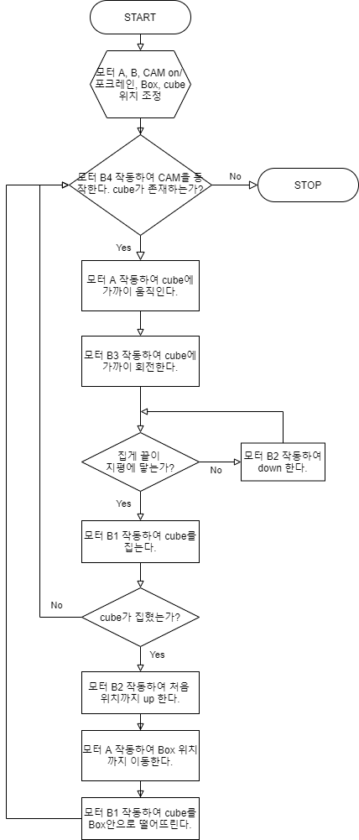
Flow Chart_Poclain

Slide 9
Flow Chart_Poclain

Slide 10
PSEUDO_CODE
procedure poclain_func
Motor_A, Motor_B1, Motor_B2, Motor_B3, Motor_B4, CAM on;
start:
While "Motor_B4" 작동시켜, CAM이 cube를 인식
"Motor_A" 작동;
"Motor_B3" Motor_B4가 움직인 각도만큼 작동;
"Motor_B2" (집게~지평)거리만큼 down 작동;
"Motor_B1" 작동;
If cube가 잡히지 않음
goto start;
"Motor_B2" (집게~지평)거리만큼 up 작동;
"Motor_A" 지나온 거리만큼 작동;
"Motor_B1" 작동;
Motor_A, Motor_B1, Motor_B2, Motor_B3, Motor_B4, CAM off;

